Slide 1
OC Pizza
Dossier de conception technique

Slide 2
Domaine Fonctionnel

Slide 3
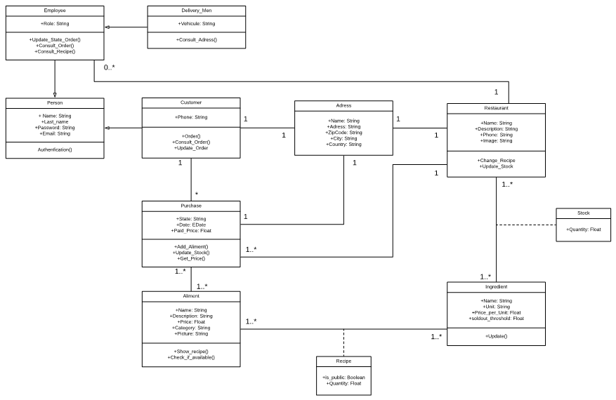
Diagramme de Classe

Slide 4
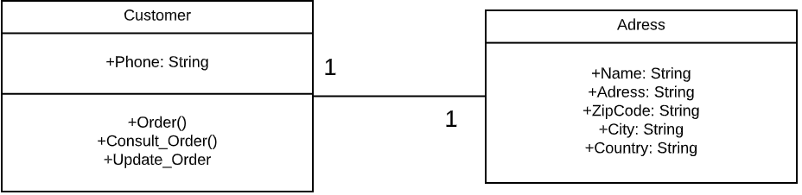
Association Customer/Adress
Relation de type Un à Un
  Un Customer peut contenir Une Adress
  Une Adress peut contenir Un Customer

Slide 5
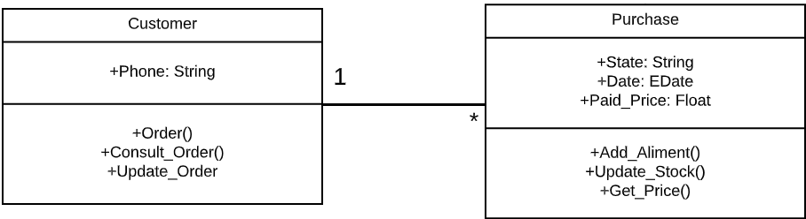
Association Customer/Purchase
Relation de type Un à Plusieurs
  Un Customer peut contenir Plusieurs Purchase
  Une Purchase peut contenir Un Customer

Slide 6
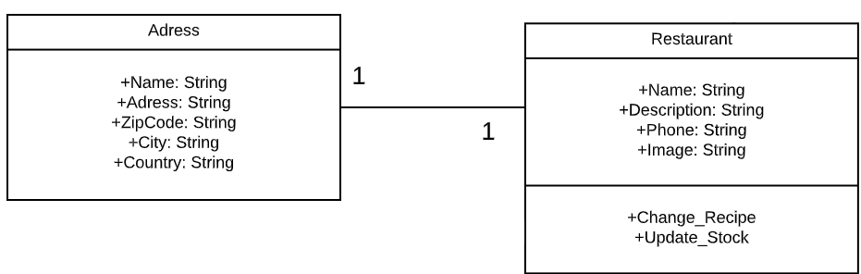
Association Restaurant/Adress
Relation de type Un à Un
  Un Restaurant peut contenir Une Adress
  Une Adress peut contenir Un Restaurant

Slide 7
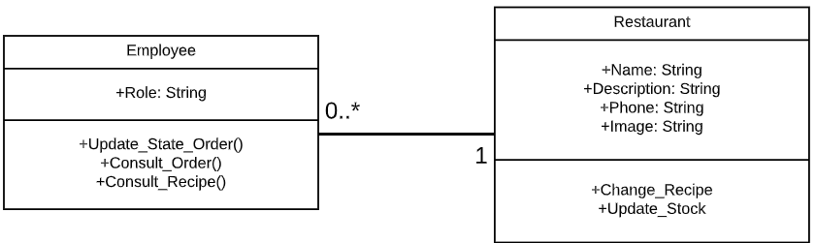
Association Restaurant/Employee
Relation de type Un à Plusieurs
  Un Restaurant peut contenir Plusieurs Employee
  Un Employee peut appartenir à Un Restaurant

Slide 8
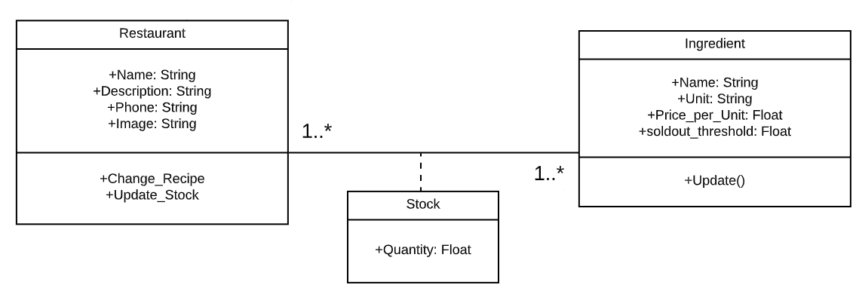
Association Restaurant/Ingredient
Relation de type Plusieurs à Plusieurs
  Un Restaurant peut contenir Plusieurs Ingredient
  Un Ingredient peut apartenir Plusieurs Restaurant

Slide 9
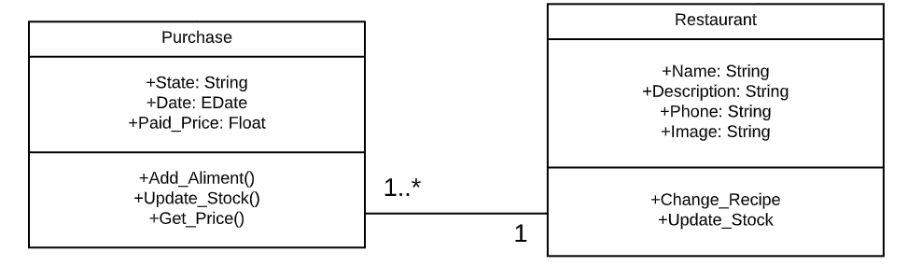
Association Restaurant/Purchase
Relation de type Un à Plusieurs
  Un Restaurant peut contenir Plusieurs Purchase
  Un Purchase peut appartenir à Un Restaurant

Slide 10
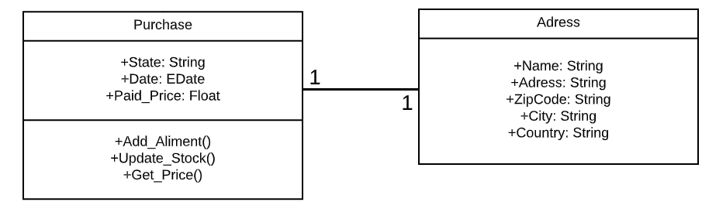
Association Adress/Purchase
Relation de type Un à Un
  Une Adress peut contenir Un Purchase
  Un Purchase peut appartenir à Une Adress

Slide 11
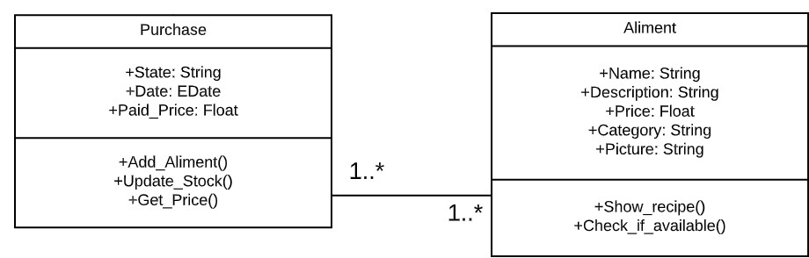
Association Aliment/Purchase
Relation de type Plusieurs à Plusieurs
  Un Purchase peut contenir Plusieurs Aliment
  Un Aliment peut appartenir à Plusieurs Purchase

Slide 12
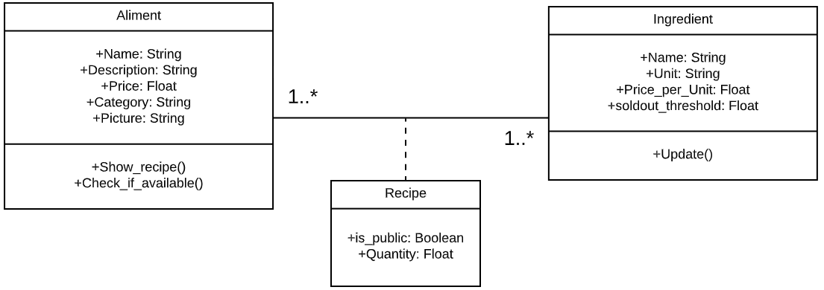
Association Aliment/Ingredient
Relation de type Plusieurs à Plusieurs
  Un Aliment peut contenir Plusieurs Ingredient
  Un Ingredient peut appartenir à Plusieurs Aliment

Slide 13
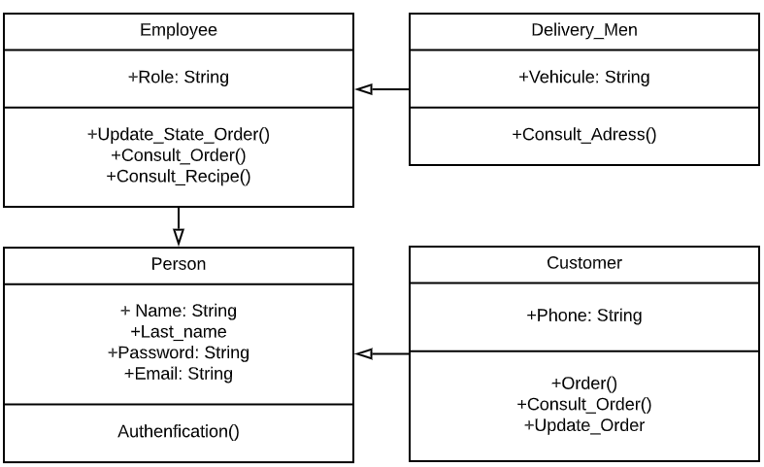
Person et sous-classes

Slide 14
Architecture Technique

Slide 15
Application Web
Python 3.8
Gunicorn 20.0.4
Nginx 1.18
PostgreSQL 9.5

Slide 16
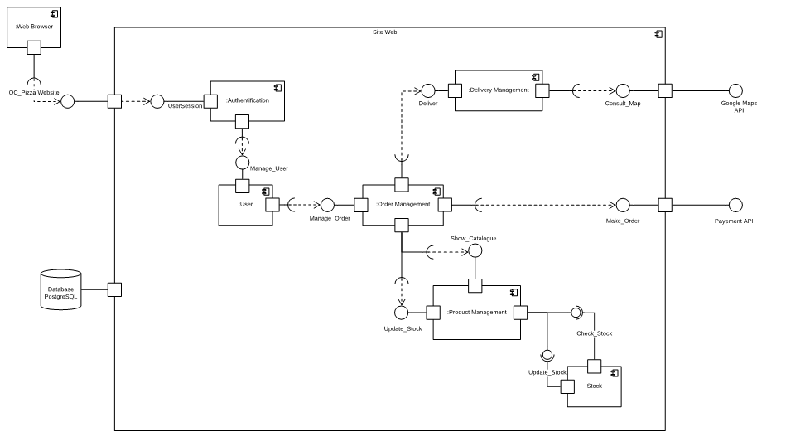
Diagramme de Composant

Slide 17
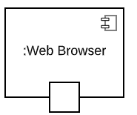
Composants Web Brower
Ce Composants que tout les utilisateurs vont pour accéder notre site web

Slide 18
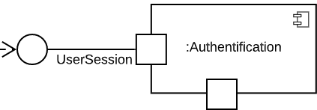
Composants Authentification
Permet de :
  Se connecté.
  S'inscrire
Interface :
  Compte Utilisateur

Slide 19
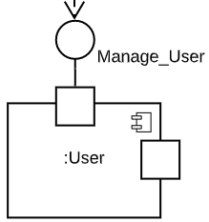
Composants User
Permet d’accéder à :
  son compte.
  ses services.
Interface :
  Gestion des commandes

Slide 20
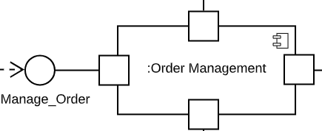
Composants Order Management
Permet d’accéder au:
  Commandes
Interface :
  Livraison
  Conception de commande
  Catalogue de produit
  Mise à jour de l'inventaire

Slide 21
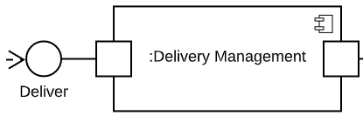
Composants Delivery Management
Permet d’accéder à :
  La livraison en cours
  Leur gestion
Interface :
  Affiche la livraison en cours
  Carte fournit par une API

Slide 22
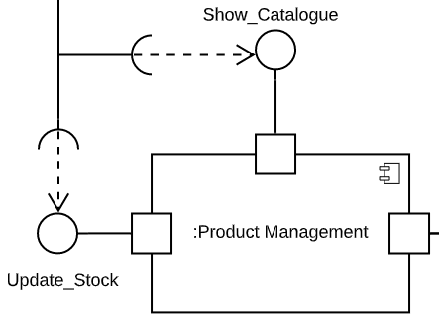
Composants Product Management
Permet d’accéder au :
  Stock
  Catalogue de produit
Se connecte au « Stock » via :
  Check_stock()
  Update_stock()

Slide 23
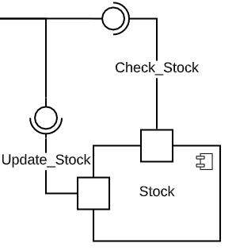
Composants Stock
Permet le système l'accès au Stock
Accessible via :
  Check_stock()
  Update_stock()

Slide 24
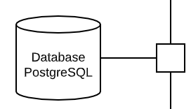
Composants Database
Permet au site internet l'accès à la base de donnée.

Slide 25
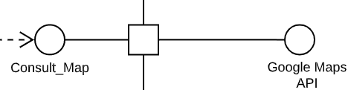
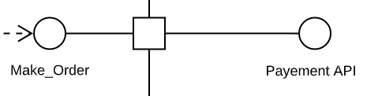
Composants Exterieurs : API
Google Map :
  Afficher une carte.
  réaliser des chemins
Payement :
  Sécurisation du Payement en ligne

Slide 26
Architecture de Déploiement

Slide 27
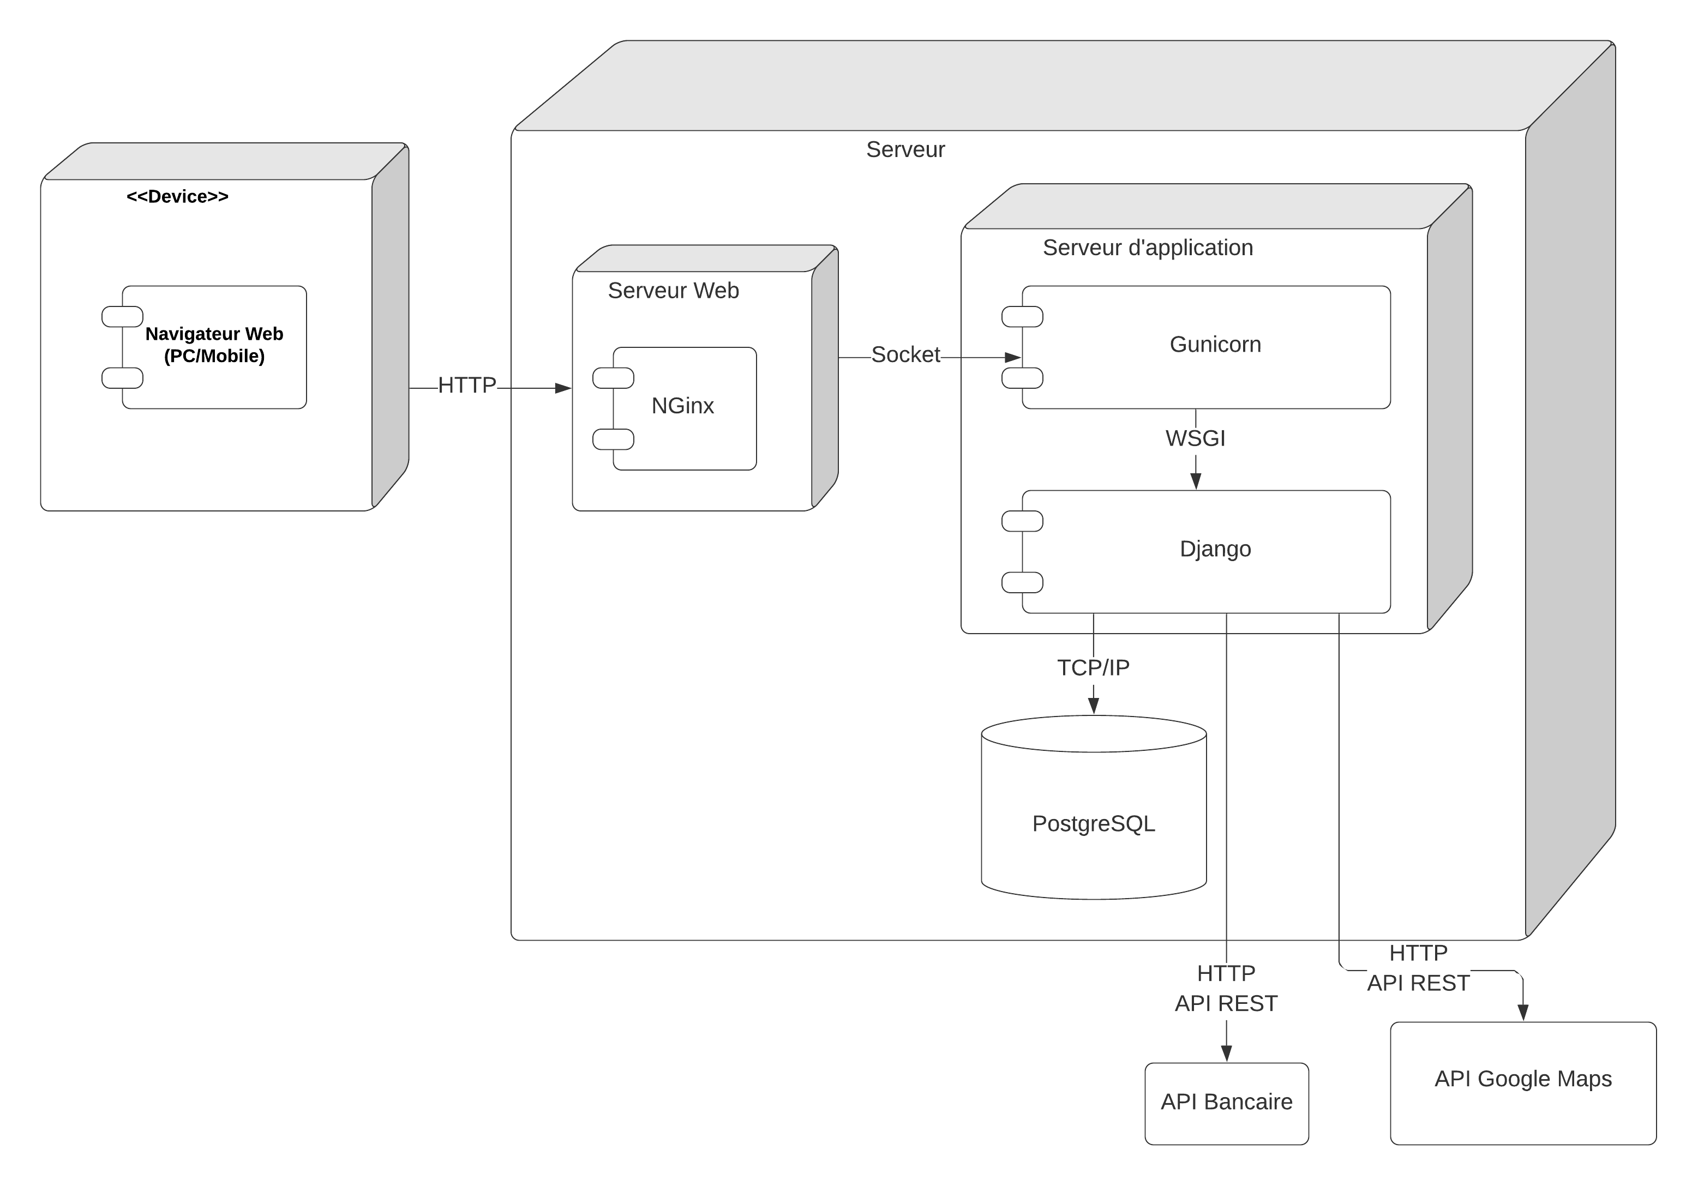
Diagramme de Déploiement

Slide 28
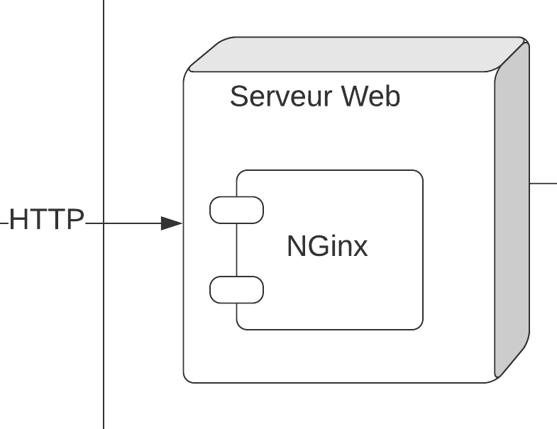
Serveur Web
Nginx :
  Gestion du trafic entrant sur le serveur
  Système asynchrone
  Performance élevé
  Consommations faible

Slide 29
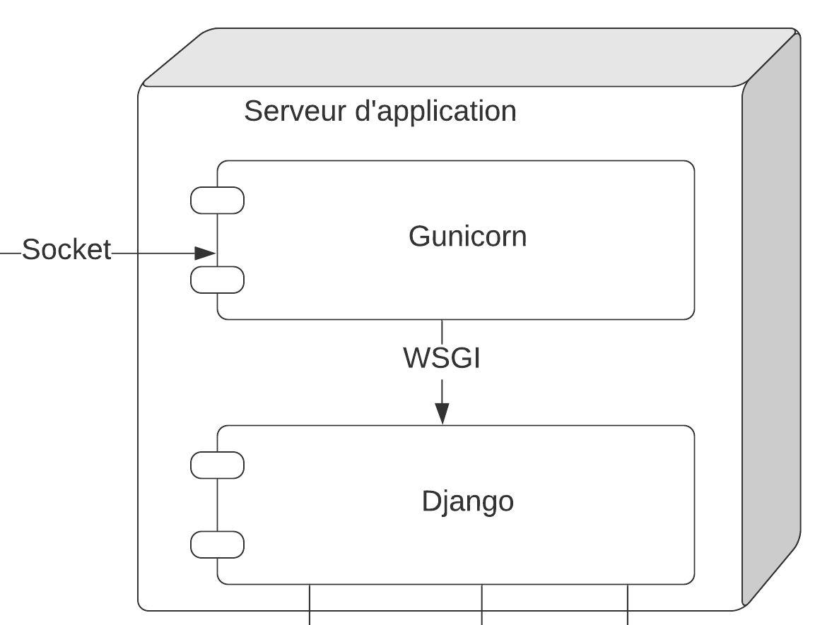
Serveur d'application
Gunicorn
  Support Native de Django
  Communique avec l'application Django par WSGI.
  Sous Processus crée à l'avance
Django :
  Application Web en Python

Slide 30
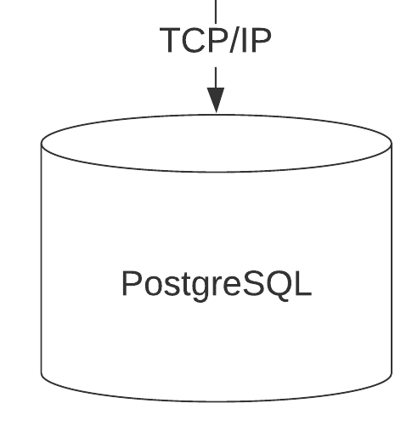
Serveur Base de donnée
Caractéristiques :
  Debian 10.3
  PostgreSQL 9.5
Lien avec Django :
  Comporte tout les données
  Gestion par l'ORM
  Protocole TCP/IP

